Slide 1
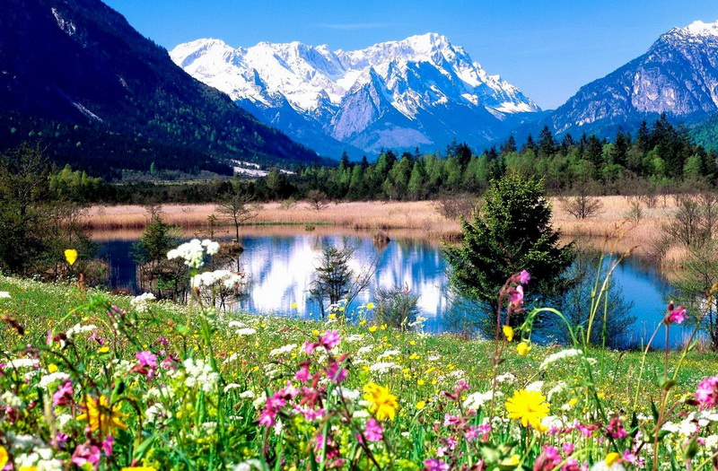
Spring (весна)

Slide 2
Months of spring

Slide 3
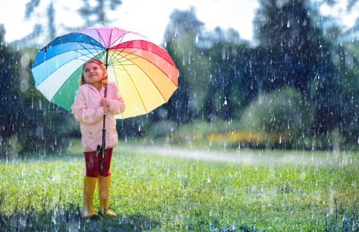
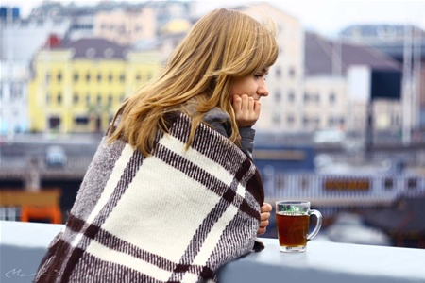
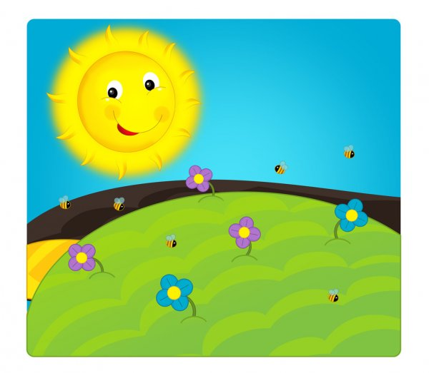
Weather(погода)
It’s warm(тепло)
It’s rainy (дождливо)
It’s cool. (прохладно)
It’s sunny. (солнечно)

Slide 4
Spring activities ( весенние активности)

Slide 5
Working in the garden( работа в огороде/саду)

Slide 6
Riding a bike(кататься на велосипеде)

Slide 7
Walking in the forest (гулять в лесу)

Slide 8
Make a picnic(сделать пикник)

Slide 9
Play badminton (играть в бадминтон)

Slide 10
Jogging in the park (бегать в парке)

Slide 11
Vocabulary:
Warm-тепло
Cool-прохладно
Green-зеленый
Flowers-цветы
Trees-деревья
Walking-прогулка
Roller-skating-кататься на роликах
To gather snowdrops-собирать подснежники
Walking in the fresh air-гулять на свежем воздухе
awakening of nature-пробуждение природы

